Slide 1
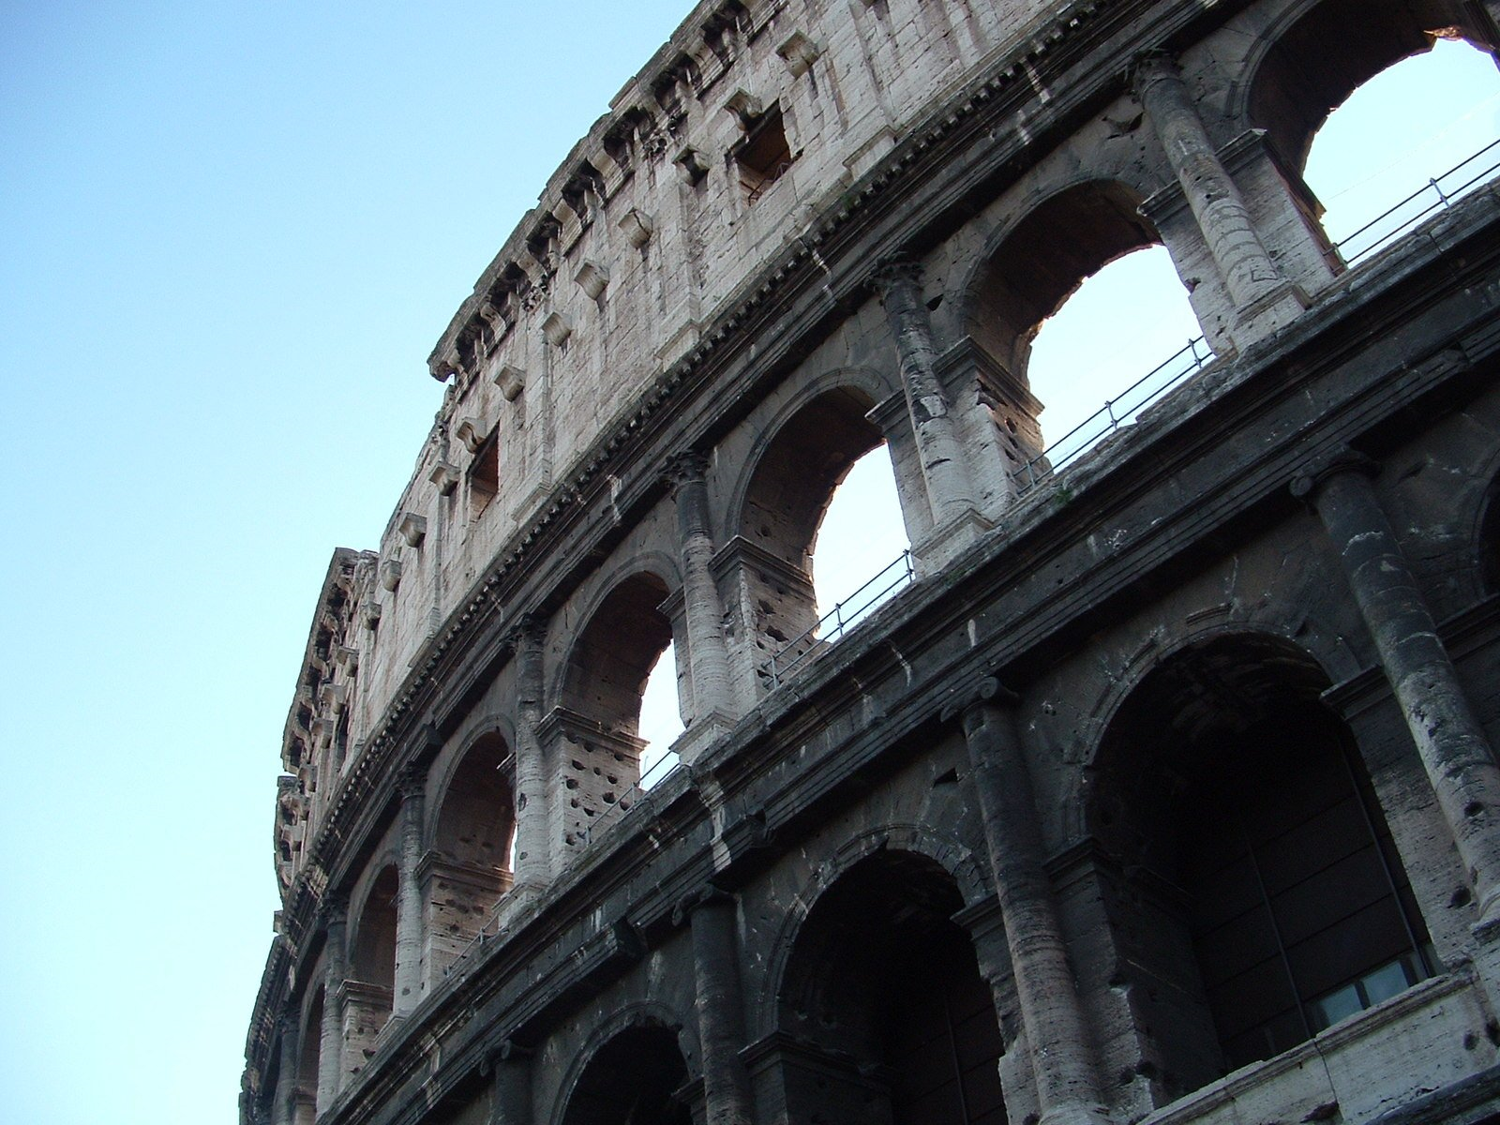
de brief aan de Romeinen
studie 7
2 januari 2018
Hendrik Ido Ambacht

Slide 2
Romeinen zover:
1:1-6 → het evangelie – van tevoren belooft
1:7 → groet
1:8-15 Paulus’ verlangen Rome te bezoeken
1:16-17 introductie van de rechtvaardigheid van God
1:18-32 de toorn van God: God levert deze wereld over aan zichzelf
2:1 vv het toekomstig oordeel over Jood en heiden

Slide 3
Romeinen 2
1 Daarom ben jij, o, mens, niet te verdedigen, wanneer jij oordeelt.
Want waarin jij een ander oordeelt, veroordeel jij jezelf, want jij, die oordeelt, verricht dezelfde dingen.
2 En wij weten, dat het oordeel van God naar waarheid is over hen, die zulke dingen verrichten.
3 En jij rekent dit, o, mens, die oordeelt over hen, die zulke dingen verrichten, en ze zelf doet, dat jij aan het oordeel van God zal ontsnappen?

Slide 4
Romeinen 2
4 Of veracht jij de rijkdom van zijn vriendelijkheid, verdraagzaamheid en geduld, en ben jij onwetend, dat de vriendelijkheid van God jou tot bezinning leidt?
5 Maar naar jouw hardheid en onbezonnen hart spaar jij voor jezelf boosheid op tegen de dag van de boosheid en van de onthulling van het rechtvaardig oordeel van God,

Slide 5
Romeinen 2
6 die aan een ieder betalen zal naar zijn werken:
7 aan hen, die, in het verduren van goede werken, heerlijkheid, eer en onvergankelijkheid zoeken: het aeonische leven.
8 Maar aan hen, die uit eigenbelang ongezeglijk zijn aan de waarheid en overtuigd worden tot de onrechtvaardigheid: boosheid en woede.

Slide 6
Romeinen 2
9 Verdrukking en benauwdheid zal komen op iedere ziel van een mens, die het kwaad bewerkt, eerst op de Jood en ook op de Griek.
10 Maar heerlijkheid, eer en vrede voor ieder, die het goede werkt, eerst voor de Jood en ook voor de Griek.
11 Want er is geen aanzien des persoons bij God.

Slide 7
Romeinen 2
12 Want allen, die zonder wet zondigden, zullen ook zonder wet verloren gaan; en allen, die onder de wet zondigden, zullen door de wet geoordeeld worden.

Slide 8
Leviticus 19
15 Gij zult geen onrecht doen in het gericht;
gij zult het aangezicht des geringen niet aannemen,
noch het aangezicht des groten voortrekken;
in gerechtigheid zult gij uw naaste richten.

Slide 9
Jakobus 2
1 Mijn broeders, heb het geloof van onze Heer van de heerlijkheid, Jezus Christus, niet met aanzien des persoons.
2 Want in het geval, dat er in jullie synagoge een man binnenkomt, met een gouden ring aan zijn vinger, en in schitterende kleding, maar dat er ook een arme man in vuile kleding binnenkomt,

Slide 10
Jakobus 2
3 en dat jullie zouden opkijken tegen degene, die de schitterende kleding draagt, en dat jullie zeggen: Jij, zit hier op ideale wijze, en dat jullie tegen de arme man zeggen: Jij, sta daar, of: Zit hier, onder mijn voetbank,
4 maken jullie dan geen onderscheid onder elkaar, en worden jullie dan geen rechters met boosaardige redeneringen?

Slide 11
Romeinen 2
12 Want allen, die zonder wet zondigden, zullen ook zonder wet verloren gaan; en allen, die onder de wet zondigden, zullen door de wet geoordeeld worden.

Slide 12
Romeinen 2
13 Want niet de toehoorders van de wet zijn rechtvaardig bij God, maar de daders van de wet zullen gerechtvaardigd worden.

Slide 13
Romeinen 8
7 Want de gezindheid van het vlees is vijandschap tegen God, want het onderschikt zich niet aan de wet van God, trouwens, het kan dat ook niet.

Slide 14
Romeinen 2
14 Want wanneer de natiën, die de wet niet hebben, van nature doen wat de wet eist, dan zijn dezen, die de wet niet hebben, zichzelf tot wet;

Slide 15
Romeinen 2
15 zij betonen dat het werk van de wet in hun harten geschreven is, terwijl hun geweten meegetuigt en hun overwegingen elkaar onderling beschuldigen of ook verdedigen,

Slide 16
Handelingen 5
1 En een zeker man, met de naam Ananias, verkoopt, samen met zijn vrouw Saffira, een verworvenheid,
2 en hij ontvreemdt van de prijs,
met medeweten van zijn vrouw (…)

Slide 17
Spreuken 20
27 De geest van een mens is een lamp van de HEERE,
die alle schuilhoeken van zijn binnenste doorzoekt.

Slide 18
Romeinen 2
15 zij betonen dat het werk van de wet in hun harten geschreven is, terwijl hun geweten meegetuigt en hun overwegingen elkaar onderling beschuldigen of ook verdedigen,

Slide 19
Romeinen 2
16 op de dag, wanneer God de verborgen dingen van de mensen zal oordelen, volgens mijn goed bericht, door Jezus Christus.

Slide 20
Romeinen 2
12 Want allen, die zonder wet zondigden, zullen ook zonder wet verloren gaan; en allen, die onder de wet zondigden, zullen door de wet geoordeeld worden.
(…)
16 op de dag, wanneer God de verborgen dingen van de mensen zal oordelen, volgens mijn goed bericht, door Jezus Christus.

Slide 21
Romeinen 2
17 Neem waar, jij laat jezelf een Jood noemen, en jij rust op de wet, en jij beroemt je op God,
18 en jij kent zijn wil, en jij toetst de dingen die van belang zijn, en jij laat je onderrichten vanuit de wet.

Slide 22
Romeinen 2
17 Neem waar, jij laat jezelf een Jood noemen, en jij rust op de wet, en jij beroemt je op God,
18 en jij kent zijn wil, en jij toetst de dingen die van belang zijn, en jij laat je onderrichten vanuit de wet.

Slide 23
Romeinen 2
19 Bovendien heb jij vertrouwen in jezelf, dat jij een gids bent van blinden, een licht voor hen, die in de duisternis zijn,

Slide 24
Romeinen 2
20 een opvoeder van onverstandigen en een leraar van onmondigen, omdat jij in de wet de vormgeving van de kennis en van de waarheid hebt.

Slide 25
Romeinen 2
21 Jij, dan, die een ander onderwijst, jij onderwijst jezelf niet.
Jij, die proclameert, dat men niet stelen mag, jij steelt.

Slide 26
Romeinen 2
22 Jij, die zegt dat je geen echtbreuk mag plegen, jij pleegt echtbreuk.
Jij, die gruwt van de afgoden, jij berooft de gewijde plaats.

Slide 27
Romeinen 2
23 Jij, die jezelf beroemt op de wet, jij onteert God door de overtreding van de wet.
24 Zoals het geschreven staat: Want vanwege jullie wordt de naam van God onder de natiën gelasterd.

Slide 28
Romeinen 2
23 Jij, die jezelf beroemt op de wet, jij onteert God door de overtreding van de wet.
24 Zoals het geschreven staat: Want vanwege jullie wordt de naam van God onder de natiën gelasterd.

Slide 29
Romeinen 2
25 Want besnijdenis baat, inderdaad, in het geval dat jij de naar de wet handelt, maar in het geval dat jij een overtreder van de wet bent, is jouw besnijdenis voorhuid geworden.

Slide 30
Galaten 5
3 En ik betuig weer aan ieder mens, die zich laat besnijden, dat hij een schuldenaar is de gehele wet te doen.

Slide 31
Romeinen 2
26 In het geval, dan, dat de voorhuid de rechtvaardige eisen van de wet onderhoudt, zal zijn voorhuid niet tot besnijdenis gerekend worden?

Slide 32
Romeinen 2
27 En de van nature voorhuid, die de wet tot een einde brengt, zal jou oordelen, die, in het bezit van letter en besnijdenis, een overtreder van de wet bent.

Slide 33
Romeinen 2
12 Want allen, die zonder wet zondigden,
zullen ook zonder wet verloren gaan;
en allen, die onder de wet zondigden,
zullen door de wet geoordeeld worden.

Slide 34
Romeinen 2
28 Want niet hij is een Jood, die het in het openbaar is, en niet dát is besnijdenis, wat openbaar is, in het vlees,
29 maar hij is een Jood, die het in het verborgene is, en de besnijdenis is die van het hart, in de geest, niet in de letter.
Dan komt zijn lof niet van mensen, maar van God.

Slide 35
Romeinen 2
28 Want niet hij is een Jood, die het in het openbaar is, en niet dát is besnijdenis, wat openbaar is, in het vlees,
29 maar hij is een Jood, die het in het verborgene is, en de besnijdenis is die van het hart, in de geest, niet in de letter.
Dan komt zijn lof niet van mensen, maar van God.

